Slide 1
第三章 光现象
三、光的直线传播

Slide 2
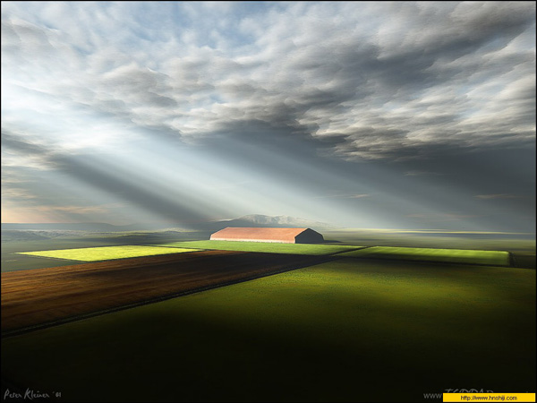

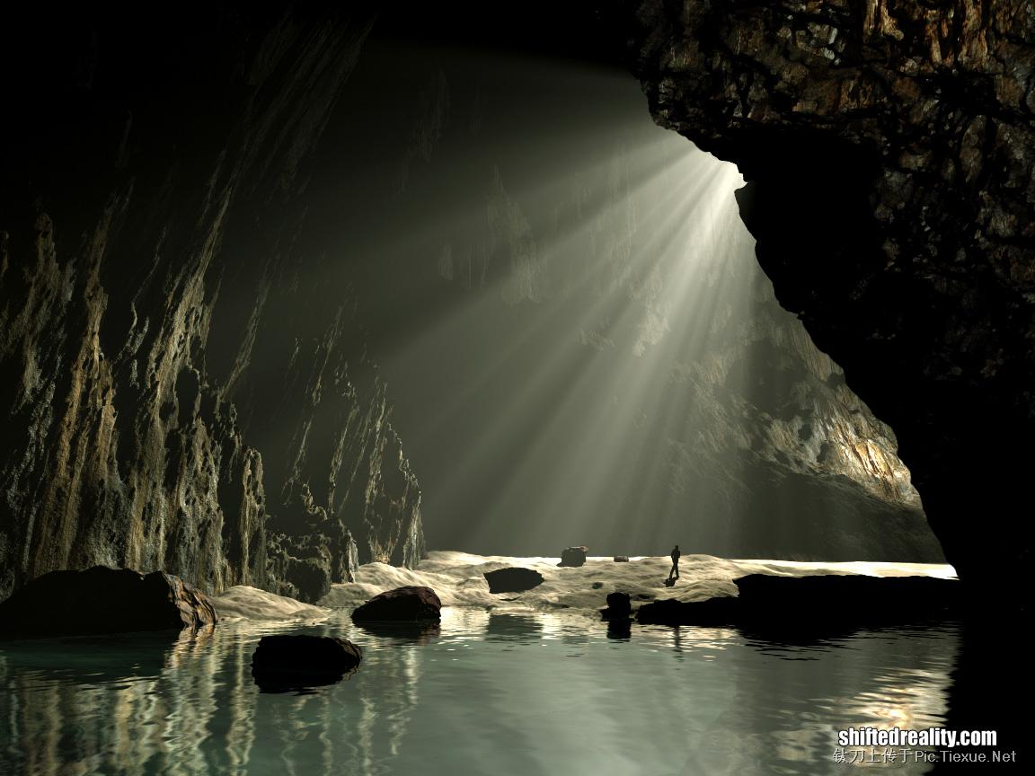
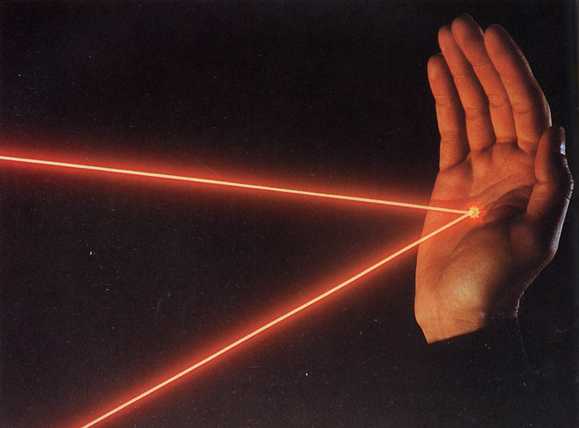
新课引入
穿过树木的阳光
从云层中穿出的阳光
在空气中传播的激光
从洞中透过的阳光

Slide 3
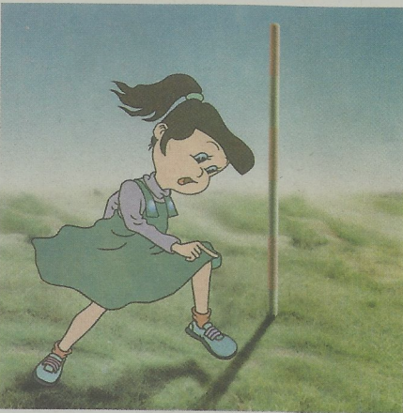
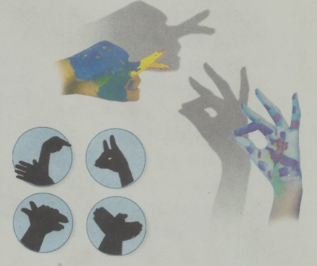
探究新知
光在均匀介质中传播
活动 3.5
做几个有趣的影子游戏
试一试
你能将物体的影子踩在脚下么？
想一想
手影为什么会随手形的改变而改变？

Slide 4

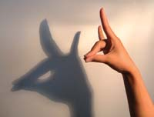
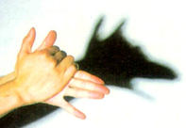

探究新知
若光真的如流水一般，还会形成影子吗？
小结：光传播时遇到不透明的物体，在物体的后面光线不能到达的区域产生“影子”，影子的形成说明了光不是如流水一般,而是沿着直线传播的！

Slide 5
小结
光在同一种均匀介质中沿直线传播。
为了形象表示光的传播.我们可以沿光的传播路线画一条直线.并在直线上画上箭头表示光的传播方向.这种表示光的传播方向的直线叫光线.
注意:光线是人们为了形象地表示光的直线传播,而画出的带箭头的直线,是表示光的传播的一种方法,实际上是不存在的.

Slide 6
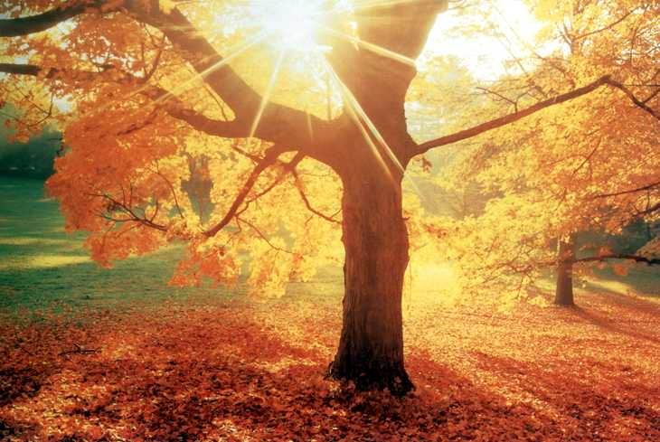

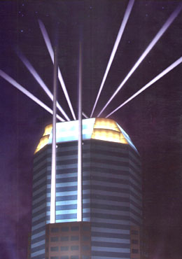
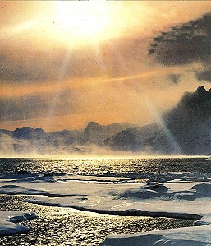
生活中光的直线传播现象
在空气中光沿直线传播

Slide 7
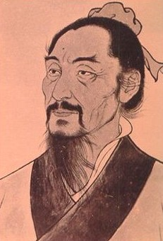
探究新知
生活·物理·社会
科学家利用日食和月食，结合其他方面的一些知识，令人信服的确定了夏、商、周的具体年代。
两千多年前，我国古代学者对“光沿直线传播”规律就有许多研究，《墨经》中就有关于小孔成像的解释.
墨子

Slide 8
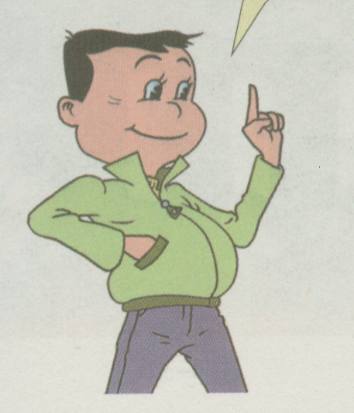
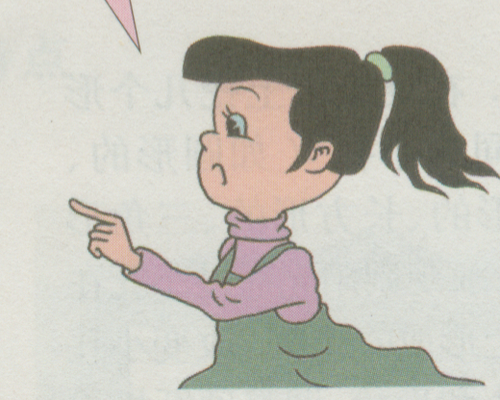
探究新知
光速
打开灯，房间立刻被照亮，光传播不需要时间
不一定！也可能是光传播得太快人们无法觉察到

Slide 9
探究新知
光的传播需要时间
1、光在真空中的速度是等于3×10⁸m/s。
等于3×10⁵Km/s。
2、想一想：雷声和闪电是同时发生的，我们为什么总是先看到闪电后听到雷声？
因为光速比声速大。

Slide 10
课堂小结
★
光在空气中1s内传播的距离相当于
绕地球7.5圈， 光从月球传到地球只需1.3s。
★
光速虽然快，但它仍需要时间，太阳的光线照射到地球上需要8min多

Slide 11
课堂小结
在真空中不能传播
声音
在空气中的速度：340m/s
在真空中最快：3×10⁸ m/s
光
在空气中的速度：约3×10⁸ m/s

